Slide 1
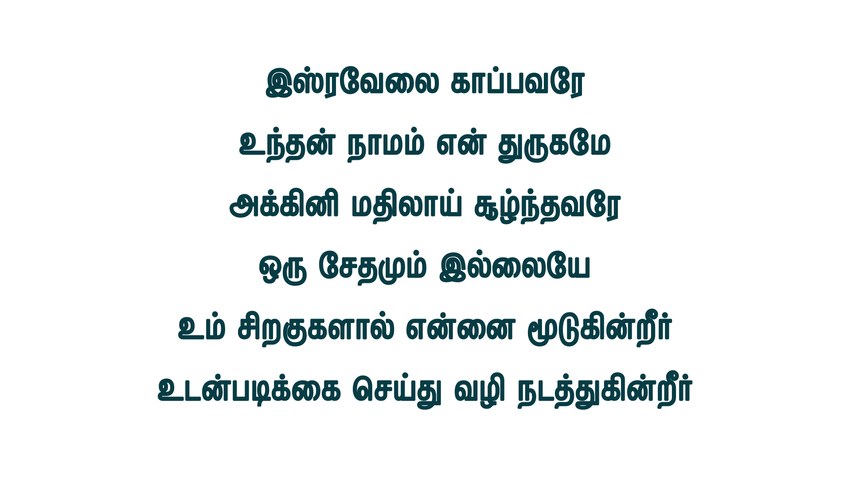
Notes:
Slide 1 - இஸ்ரவேலை காப்பவரே
Slide 2 - நீர் சிறந்தவர்
Slide 3 - எளிமையான
Slide 4 - வறண்டு போன
Slide 5 - உலர்ந்து போன

Slide 2
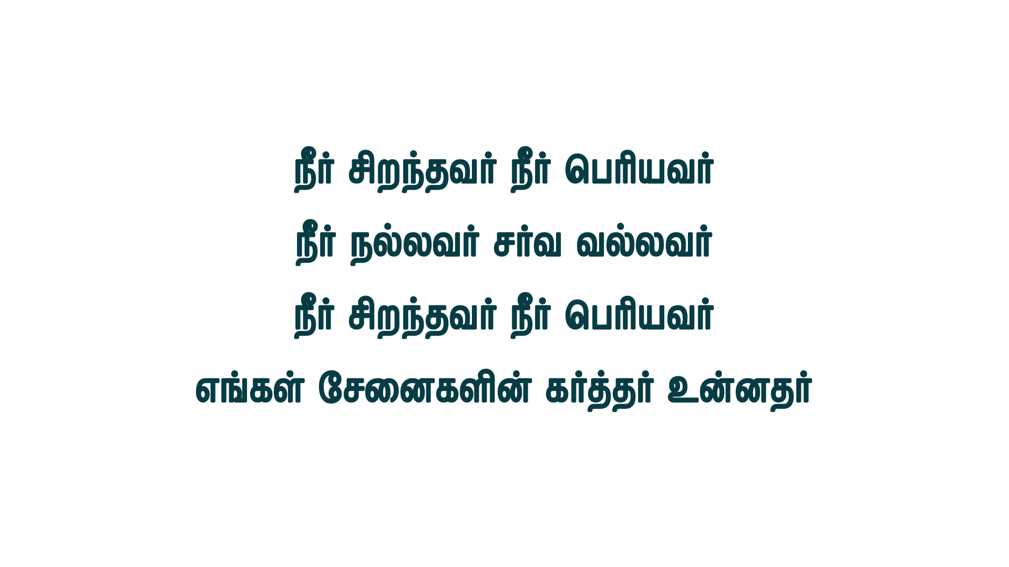
Notes:
Slide 1 - இஸ்ரவேலை காப்பவரே
Slide 2 - நீர் சிறந்தவர்
Slide 3 - எளிமையான
Slide 4 - வறண்டு போன
Slide 5 - உலர்ந்து போன

Slide 3
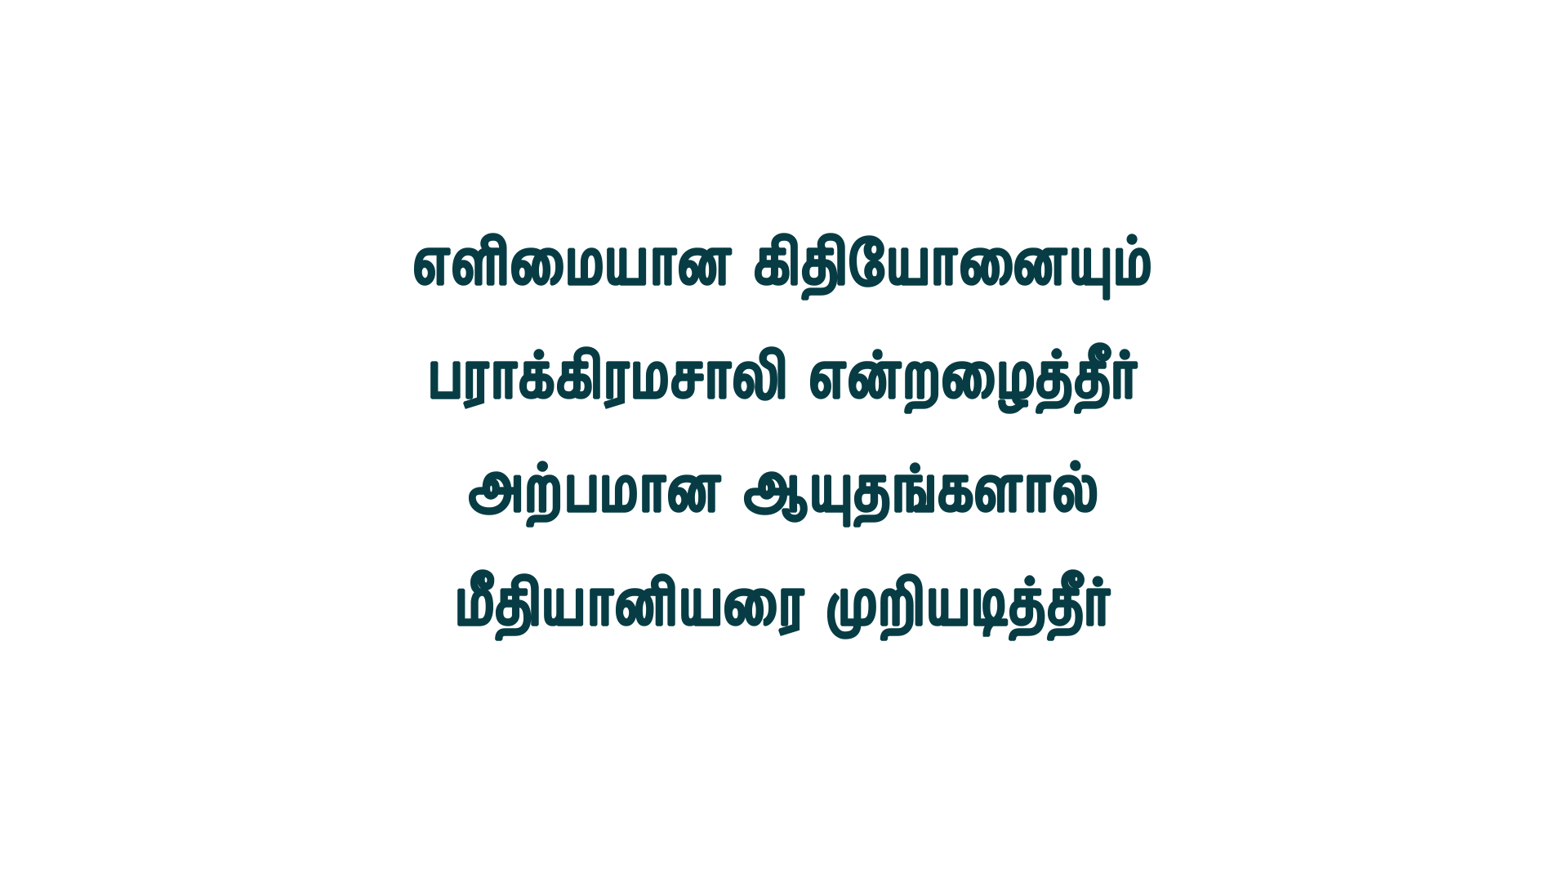
Notes:
Slide 1 - இஸ்ரவேலை காப்பவரே
Slide 2 - நீர் சிறந்தவர்
Slide 3 - எளிமையான
Slide 4 - வறண்டு போன
Slide 5 - உலர்ந்து போன

Slide 4
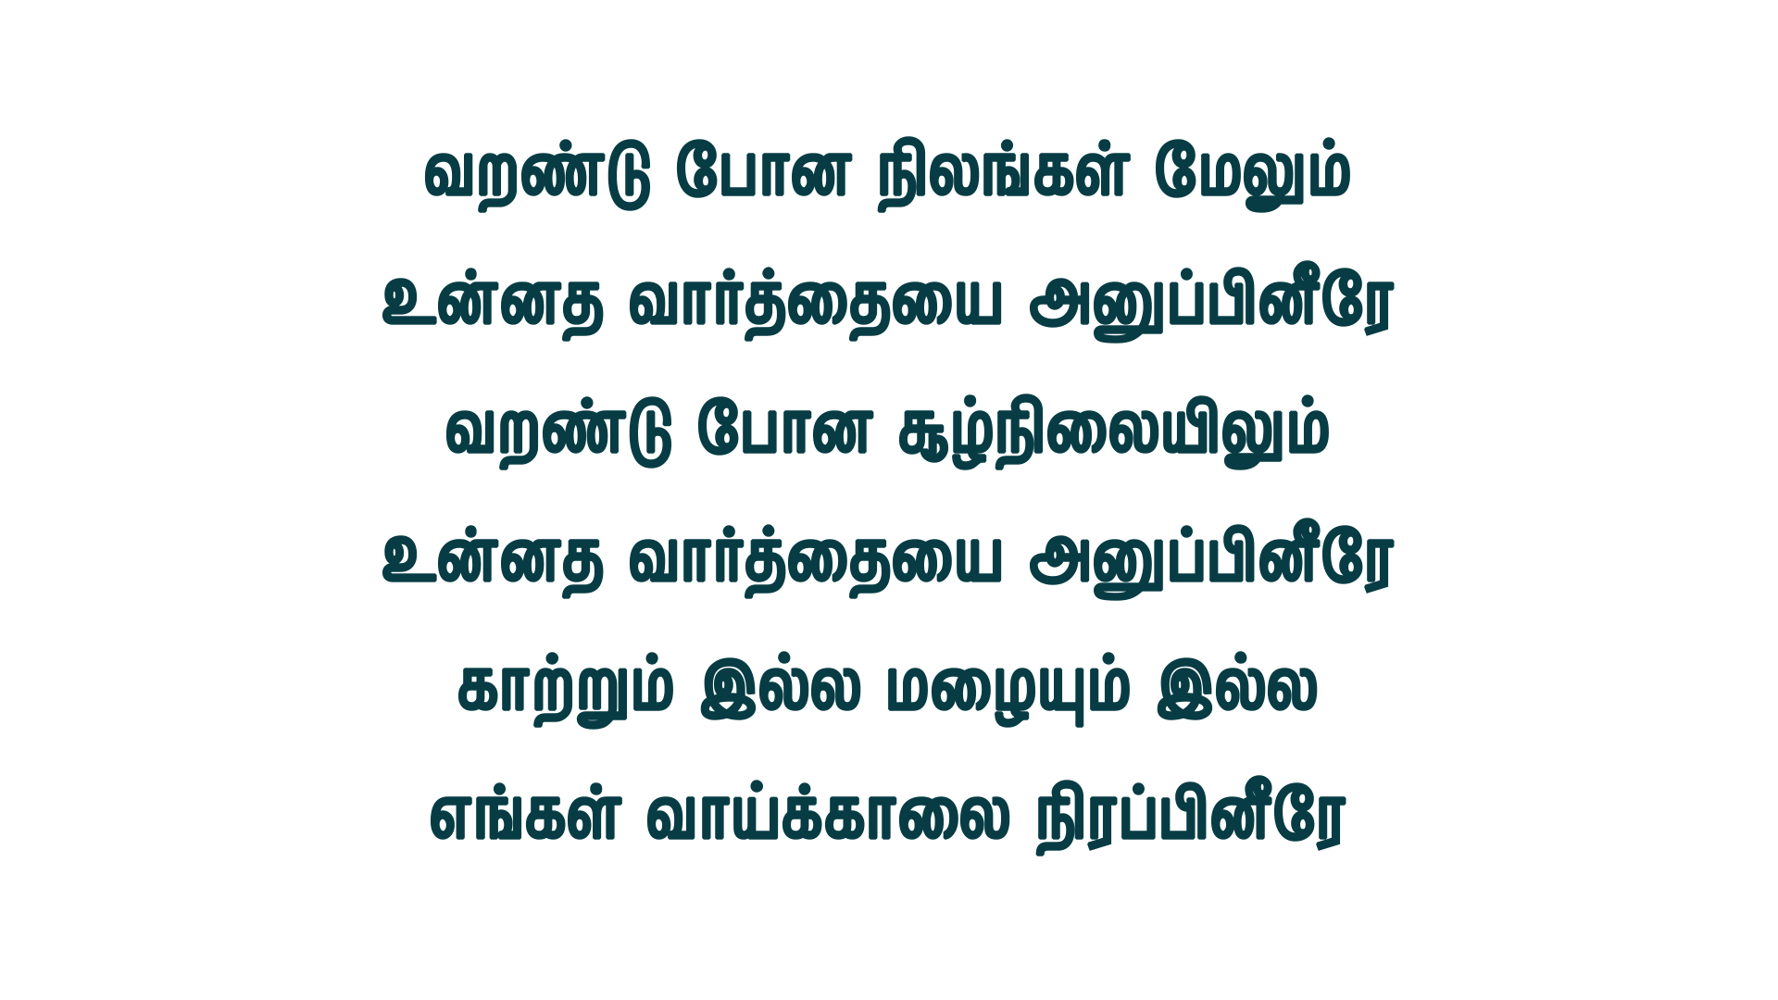
Notes:
Slide 1 - இஸ்ரவேலை காப்பவரே
Slide 2 - நீர் சிறந்தவர்
Slide 3 - எளிமையான
Slide 4 - வறண்டு போன
Slide 5 - உலர்ந்து போன

Slide 5
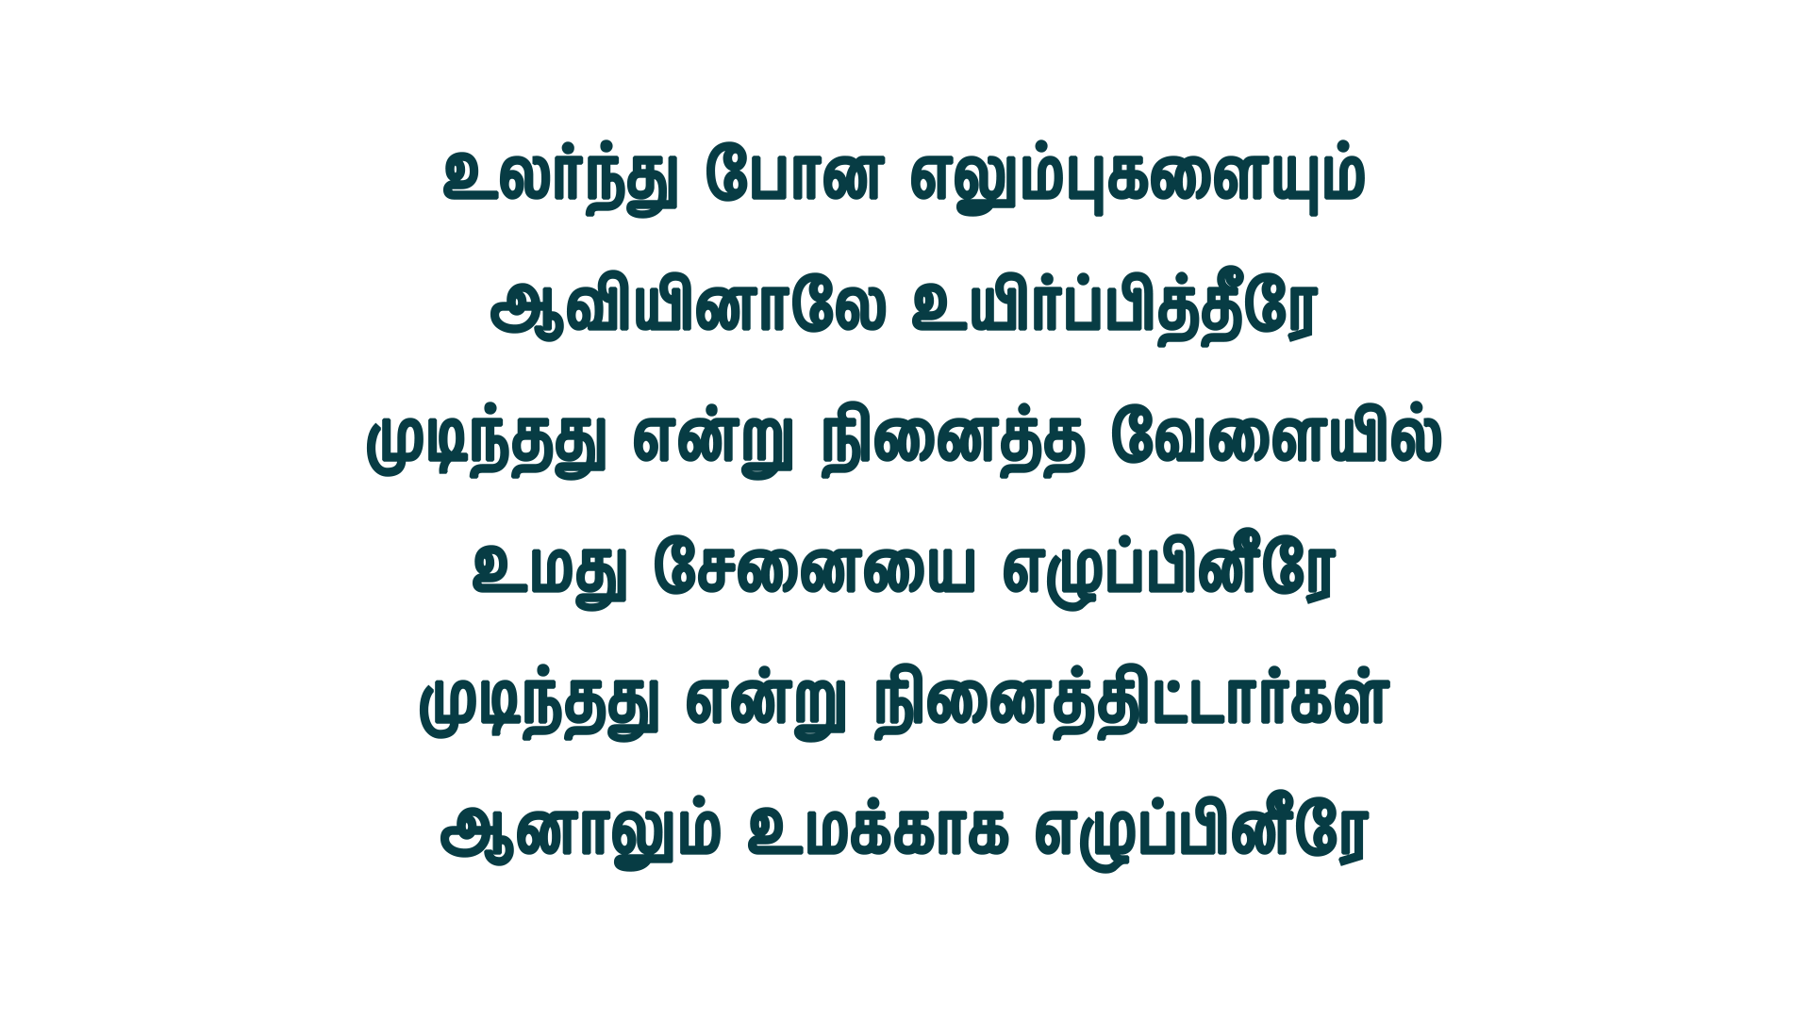
Notes:
Slide 1 - இஸ்ரவேலை காப்பவரே
Slide 2 - நீர் சிறந்தவர்
Slide 3 - எளிமையான
Slide 4 - வறண்டு போன
Slide 5 - உலர்ந்து போன

